Slide 1
Curso de capacitación continuada en materia de radioprotección para Médicos Radioterapeutas
P-21 Programa de vigilancia radiológica individual y vigilancia radiológica de zona. Designación de zona controlada y zona supervisada.

Slide 2
Objetivo
Conocer los requisitos básicos de un programa de vigilancia radiológica individual y de zona.
Como realizar la delimitación de zona en un servicio de RT.
2

Slide 3
Contenido
Requisitos de un programa de vigilancia radiológica individual en RT.
Delimitación de zona en u servicio de RT.
Requisitos de un programa de vigilancia radiológica de zona.
3

Slide 4
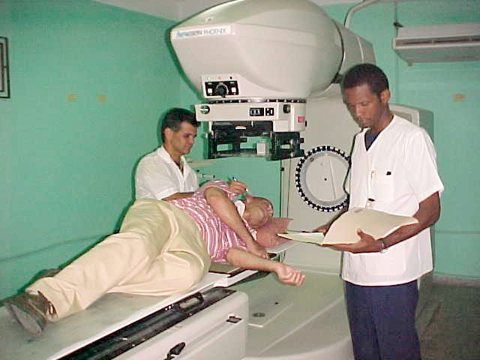
Exposición Ocupacional.
Es la exposición que sufren los trabajadores de la práctica de radioterapia durante el cumplimiento de sus funciones en el puesto de trabajo.

Slide 5




Riesgos radiológicos para los trabajadores en la práctica de RT
Los trabajadores de la práctica de Radioterapia se encuentran expuestos a los siguientes peligros:
Exposición Externa: Exposición total o localizada del cuerpo humano a las radiaciones emitidas por fuente de radiaciones ionizantes (Fuentes radiactivas y Equipos generadores). Durante la realización de las actividades siguientes:
  Montaje y puesta en servicio de los equipos y fuentes de Radioterapia.
  Posicionamiento diario de los pacientes para los caso de equipos de Telecobaltoterapia y Braquiterapia.
  Administración de los tratamientos desde el panel de control.
Reducción:
Distancia
Tiempo
Blindaje

Slide 6


Riesgos radiológicos para los trabajadores en la práctica de RT
Los trabajadores de la práctica de teleterapia se encuentran expuestos a los siguientes peligros:
Contaminación radiactiva: presencia indeseada de sustancias radiactivas (en forma de gases y aerosoles, líquida, de polvo,) en objetos, superficies, o en el cuerpo humano. El riesgo de contaminación está presente solo en los equipos utilicen fuentes radiactivas que puedan deshermetizarse.
Reducción:
Interna: Radionucleidos ingeridos o inhalados
Mediante la realización de pruebas de hermeticidad de las fuentes. Después se la instalación y periódicamente durante la operación.
Externa: Radionucleidos depositados sobre la piel

Slide 7

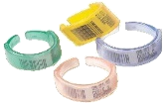
Exposición Ocupacional. Restricciones de Dosis
Los titulares de autorización son los responsable de que se cumplan las restricciones de dosis establecidas para Radioterapia. Las restricciones de dosis son aprobadas por el Titular y son particularmente importante durante el diseño de la instalación y la elaboración del programa de protección radiológica.
Adicionalmente deberán establecerse niveles de investigación que proporciones una alarma para revisar que aspecto de la protección radiológica no está funcionando adecuadamente.
6 mSv/año

Slide 8
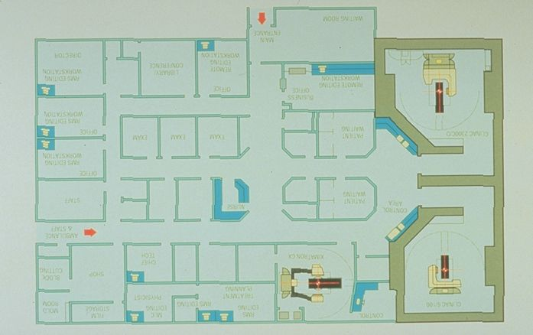
Exposición Ocupacional. Delimitación de áreas
Pacientes a Tratamiento.
7
1
3
4
11
2
12
5
5
5
8
¿Zona Controlada?
¿Zona Supervisada?
2
13
2
6
8
15
Pacientes a Consultas
14
18
18
17
16
9
10

Slide 9
Exposición Ocupacional. Delimitación de áreas
Pacientes a Tratamiento.
7
1
3
4
¿Área Controlada?
11
2
12
5
5
5
8
2
13
2
6
8
15
.
Pacientes a Consultas
14
17
18
18
16
9
10
Según la norma UY 100 (artículo 114). Los representantes legales designarán como zona controlada toda zona en que se requieran o pudieran requerirse medidas de protección y seguridad especificadas para:
Controlar las exposiciones o impedirla dispersión de la contaminación en condiciones de funcionamiento normal.
Prevenir o limitar la probabilidad y la magnitud de las exposiciones en casos de incidentes y condiciones de accidente

Slide 10
Exposición Ocupacional. Delimitación de áreas
Pacientes a Tratamiento.
7
1
3
4
¿Área Controlada?
11
2
12
5
5
5
8
2
13
2
6
8
15
.
Pacientes a Consultas
14
17
18
18
16
9
10
Según la norma UY 100 (artículo 117). Los representantes legales designarán como zona supervisada toda zona que no haya sido ya designada como zona controlada, pero en la que sea preciso mantener el examen de la exposición ocupacional.
Generalmente la zona controlada queda incluida dentro de la zona supervisada.

Slide 11
Exposición Ocupacional. Delimitación de áreas Teleterapia
Zona Controlada.
  Bunker de tratamiento de los equipos de Teleterapia (equipos de Telecobaltoterapia, Rx y Aceleradores).
  Local del TAC.
  Local del Simulador.
Zona Supervisada.
  Local del panel de control de los equipos de Teleterapia (equipos de Telecobaltoterapia, Rx y Aceleradores).
  Local del panel de control del TAC.
  Local del panel de control del simulador.
  Pasillo de acceso a los bunker de los equipos de teleterapia.

Slide 12
Exposición Ocupacional. Delimitación de áreas Braquiterapia LDR
SALA DE
PACIENTES
SALA DE
COLOCACION Y
BAÑO
PREPARACION
RETIRO
SALA DE TRATAMIENTO
PACIENTES
PASILLO
ALMACEN
ENFERMERÍA
DE
FUENTES

Slide 13
Exposición Ocupacional. Delimitación de áreas Braquiterapia
“Zona Controlada” En braquiterapia se consideran como áreas controlada las siguientes:
  Braquiterapia manual o diferida manual (LDR).
    Almacén de Fuentes,
    Local de preparación de fuentes,
    Local de colocación y retiro de fuentes (cuando se están utilizando),
    Cuartos para la hospitalización de pacientes,
    Locales de equipos para adquisición de imágenes.
SALA DE
PACIENTES
BAÑO
SALA DE
COLOCACION Y
PREPARACION
RETIRO
SALA DE TRATAMIENTO
PACIENTES
PASILLO
ALMACEN
ENFERMERÍA
DE
FUENTES

Slide 14
Exposición Ocupacional. Delimitación de áreas Braquiterapia
“Zona Supervisada”. En braquiterapia se consideran como zona supervisada las siguientes:
  Braquiterapia manual o diferida manual.
    Local de enfermería,
    Pasillo de acceso a los cuartos de hospitalización.
SALA DE
PACIENTES
BAÑO
SALA DE
COLOCACION Y
PREPARACION
RETIRO
SALA DE TRATAMIENTO
PACIENTES
PASILLO
ALMACEN
ENFERMERÍA
DE
FUENTES

Slide 15
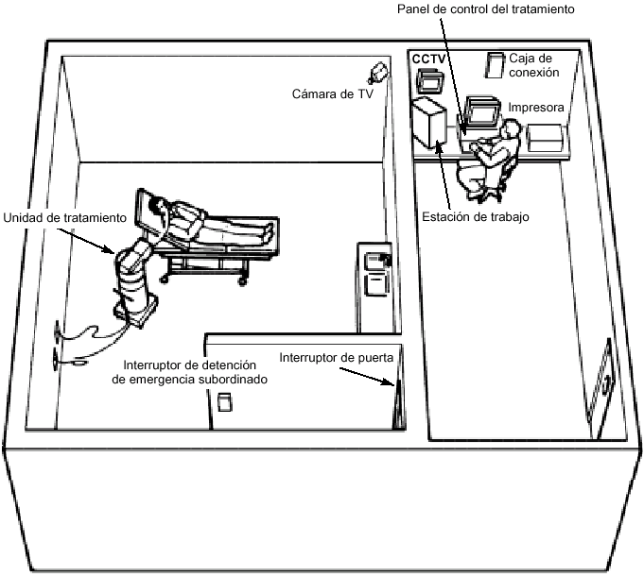
Exposición Ocupacional. Delimitación de áreas Braquiterapia
“Zona Controlada” En braquiterapia HDR se consideran como áreas controlada las siguientes:
  Braquiterapia diferida automática.
    Bunker de tratamiento.
  Locales de equipos de Rx para obtención de imágenes para planificación de tratamientos.

Slide 16
Exposición Ocupacional. Delimitación de áreas Braquiterapia
“Zona Supervisada”. En braquiterapia HDR se consideran como zona supervisada las siguientes:
  Braquiterapia diferida automática.
    Panel de mando del equipo,
    Pasillo de acceso al local de tratamiento.

Slide 17
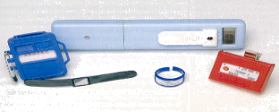
Exposición Ocupacional. Monitoreo Individual
Monitoreo individual: El titular de la práctica garantizará que se realice la evaluación de la exposición ocupacional de los trabajadores en base al monitoreo individual de aquellos que lo requieran.
El monitoreo deberá realizarse por un servicio de dosimetría apropiado y los resultados se darán en valores de dosis efectiva Hp(d). En muchos países se ha asumido como criterio cuantitativo para determinar la necesidad del monitoreo individual “que el trabajador reciba, por concepto de su exposición normal o por exposiciones accidentales, dosis mayores de 1/10 del límite de dosis (2 mSv/año)”.
Evaluación de la exposición ocupacional: Para aquellos trabajadores que no posean dosimetría individual, deberá realizarse la evaluación de la exposición recibida partiendo del monitoreo radiológico del puesto de trabajo y asumiendo consideraciones realistas relativas al tiempo de exposición.

Slide 18
Exposición Ocupacional. Monitoreo Individual
Monitoreo individual de extremidades: Se requiere para aquellos trabajadores que realizan actividades de preparación de fuentes y aplicación manual de las mismas, en Braquiterapia LDR.

Slide 19
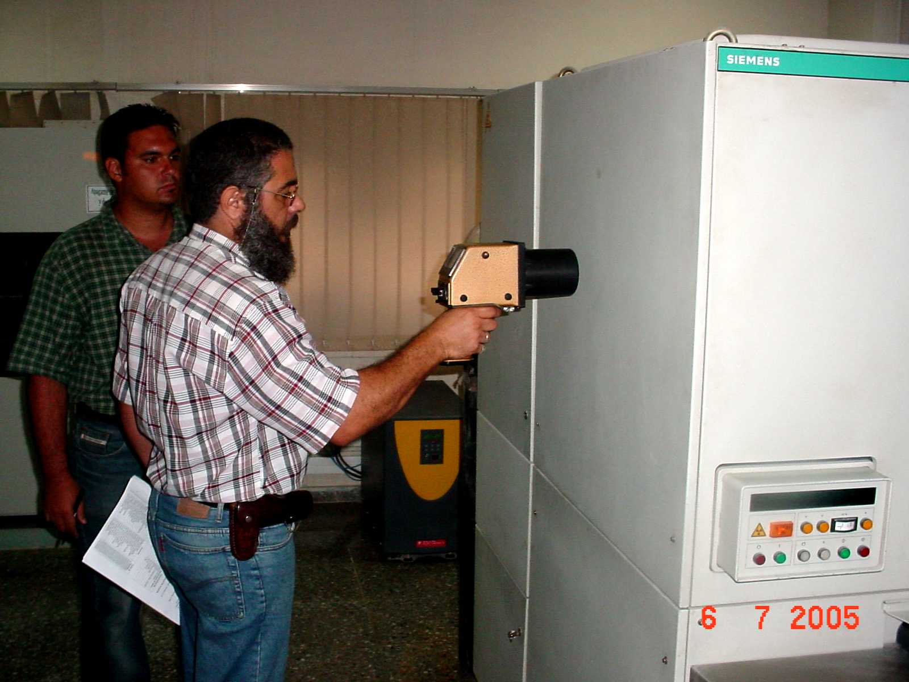
Exposición Ocupacional. Monitoreo de zona
Monitoreo de puestos de trabajo: Se deberá implementar un programa de monitoreo de los puestos de trabajo que incluya:
  Magnitudes que deben ser medidas,
  Donde, cuando y con que frecuencia monitorear.
  Procedimientos y métodos de medición mas apropiados.
  Niveles de referencias y acciones que deben ser aplicadas si estos son superados.
El monitoreo debe realizarse en las condiciones mas desfavorables, pero bajo supuestos realistas. El punto de medición debe ubicarse a 30 cm de la barrera que se desea verificar

Slide 20
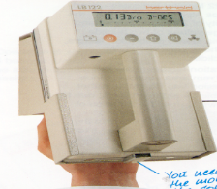
Exposición Ocupacional. Monitoreo de zona
El monitoreo deberá realizarse con equipos apropiados, capaces de medir para la energía y tipos de radiación en cuestión, niveles de tasa de dosis que se encuentren entre los µSv y las decenas de mSv. Equipos de radiación pulsada como Aceleradores y Terapia con Rx deben ser medidos con monitores que posean detectores tipo Cámaras de Ionización.
En braquiterapia de baja tasa y cuando se preparan fuentes a base del corte de alambres de Iridio, deberá implementarse el monitoreo de la contaminación superficial en el puesto de trabajo.

Slide 21
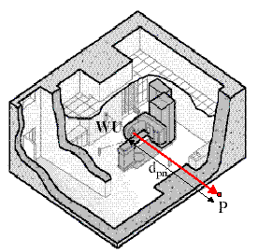
Exposición Ocupacional. Monitoreo de áreas
Criterios para evaluar los resultados del monitoreo de áreas.
Deberá existir registros del monitoreo de áreas que permita detectar fácilmente cualquier anomalía mediante la comparación de los valores de tasa de dosis medidos con valores típicos medidos con anterioridad.
Al realizar las mediciones de tasa de dosis los resultados deben ser cotejados, mediante la comparación, con los valores de “Tasa de dosis instantánea” (IDR) que han sido previamente calculados o mediante la estimación de la Tasa de dosis promediada semanal.

Slide 22
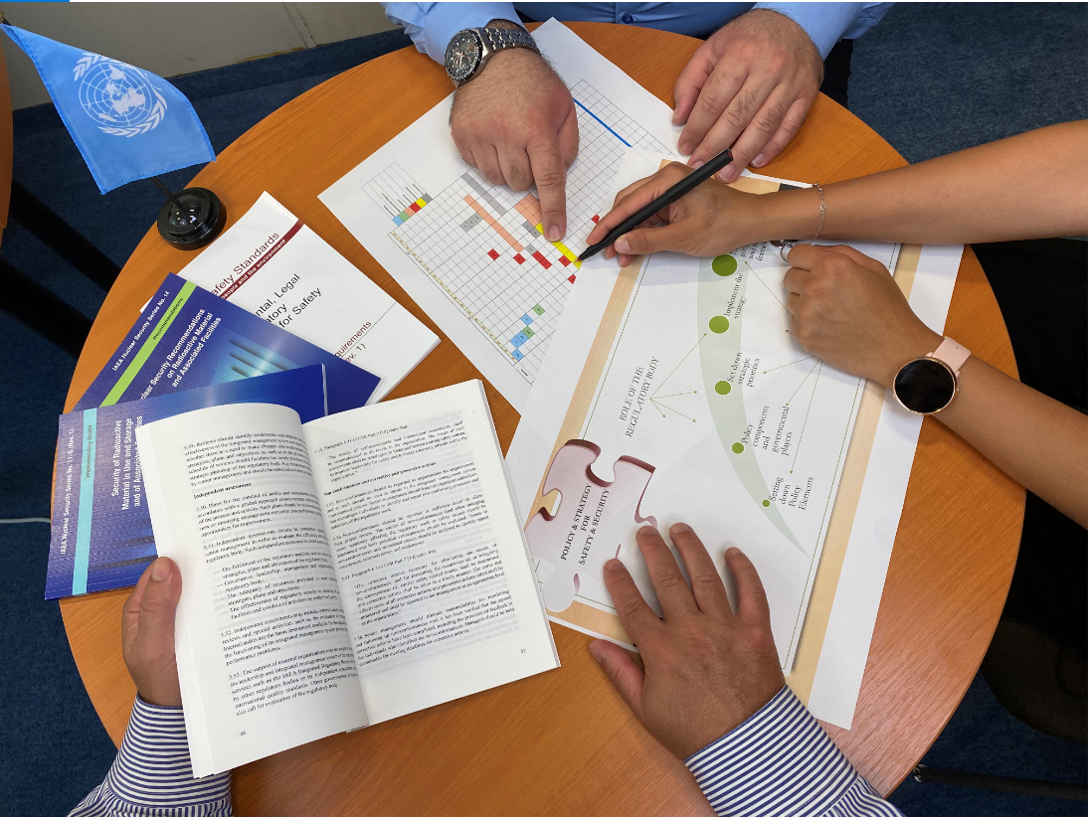
Conclusiones:
Existen tres elementos fundamentales para el control de la exposición ocupacional que son: el programa de vigilancia radiológica individual, el programa de vigilancia radiológica de área y la delimitación de zona
Se debe aplicar criterios adecuados para seleccionarlos TOE que deben usar dosímetros.
Se debe garantizar la existencia de equipos y procedimientos adecuados para realizar el monitoreo radiológico de área.
Notes:
22

